Slide 1
Web201x 2011 Summer Version
Daiya Hashimoto
@Datasection.inc

Slide 2
構成
全員参加のブレインストーミング（３０分）
海外の先端事例を20+ピックアップ（４５分）
ディスカッション（？分）

Slide 3
2011上半期 気になったサービスレビュー２０

Slide 4
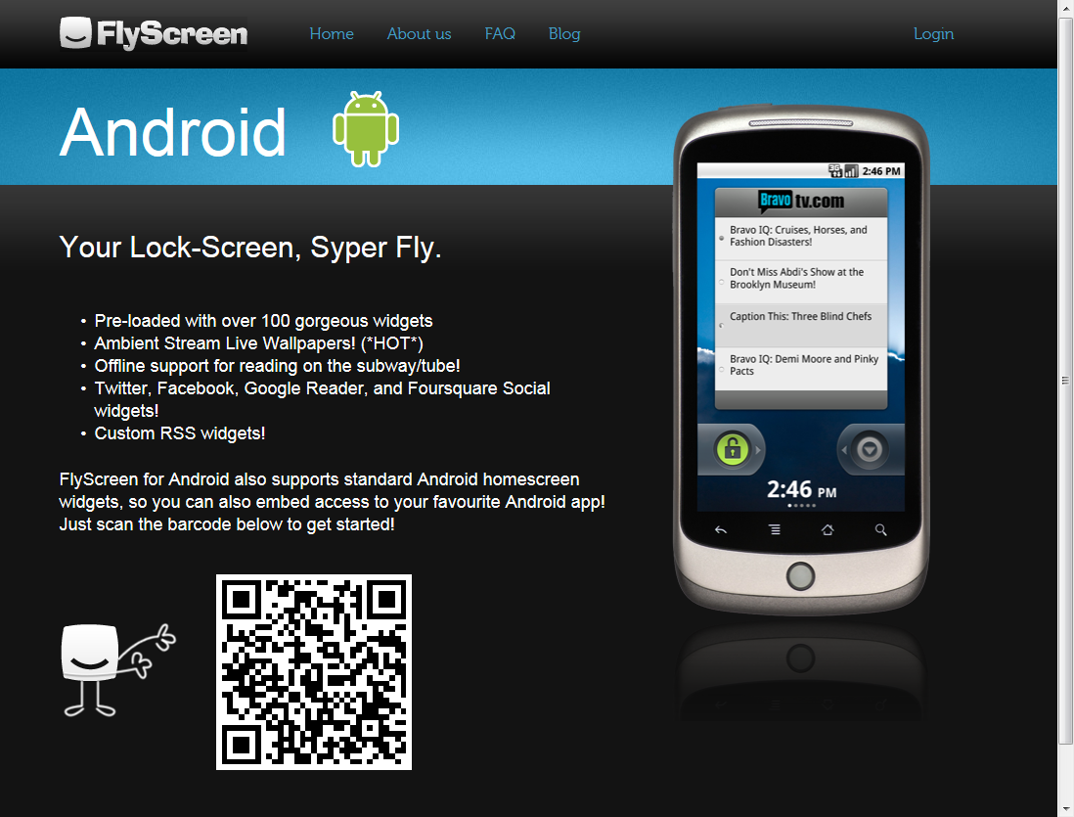
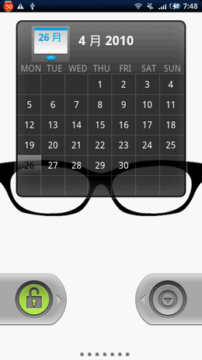
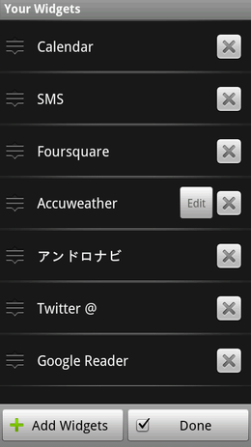
Android画面ロックに情報表示 FlyScreen
NTT DoCoMoがFlyScreenを日本のAndroidユーザ数百万に提供へ
http://jp.techcrunch.com/archives/20110624ntt-docomo-deal-brings-flyscreen-to-millions-of-japanese-android-users/

Slide 5
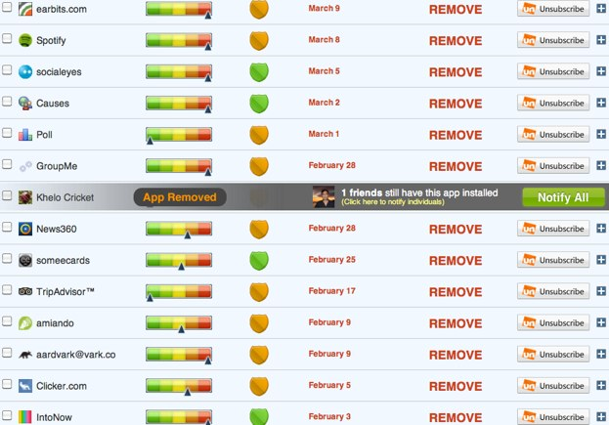
ソーシャルアプリの一括Unsubscribeツール Unsubscribe.com
Unsubscribeはまず、Facebook、Twitter、LinkedInを利用してインストールしたアプリの一覧を表示する（GoogleとYahooについても近々追加される）。それぞれのアプリについてユーザーデータにアクセスできる範囲の広さとネットでの評判が色分けで表示される。これらの情報に基づいてシステムは「OK、注意、削除」の3種類の評価を行う。右端のunsubscribeボタンを押せば、そのアプリのユーザーデータへのアクセス承認を即座に取り消すことができる。システムはユーザーが最近90日以上利用していないアプリについては自動的に「削除」に分類する。この分類のアプリが私のところにも多数あった―Clicker、IntoNow、Aardvarkその他その他。

Slide 6
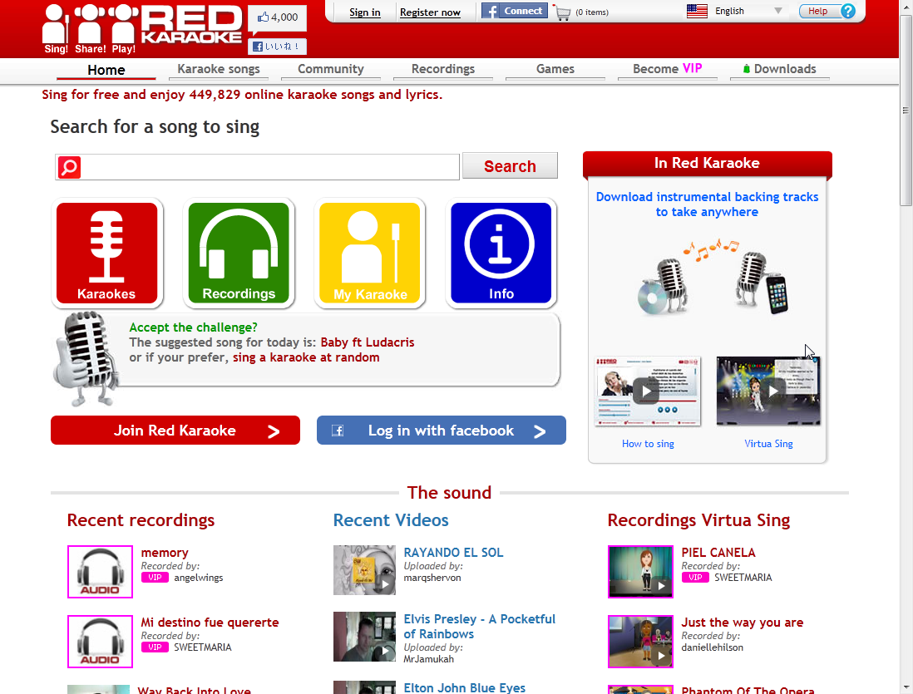
ソーシャル・カラオケ REDKaraoke
edKaraokeは楽曲1万4000タイトル、世界40万人のユーザーを抱えるサイトで、そのカラオケ楽曲カタログはオンライン最大規模を誇る。サイトでは自分の歌声を録音・録画したり、他のユーザーと歌声を競い合って上位に上がるとランキング専用ページに登場。録音・録画は友だちと共有もできる。RedKaraokeでは著作権管理会社、音楽出版社の各社と版権契約も結んでおり、米国の演奏権管理2団体のASCAPとBMIとは提携関係にある。

Slide 7
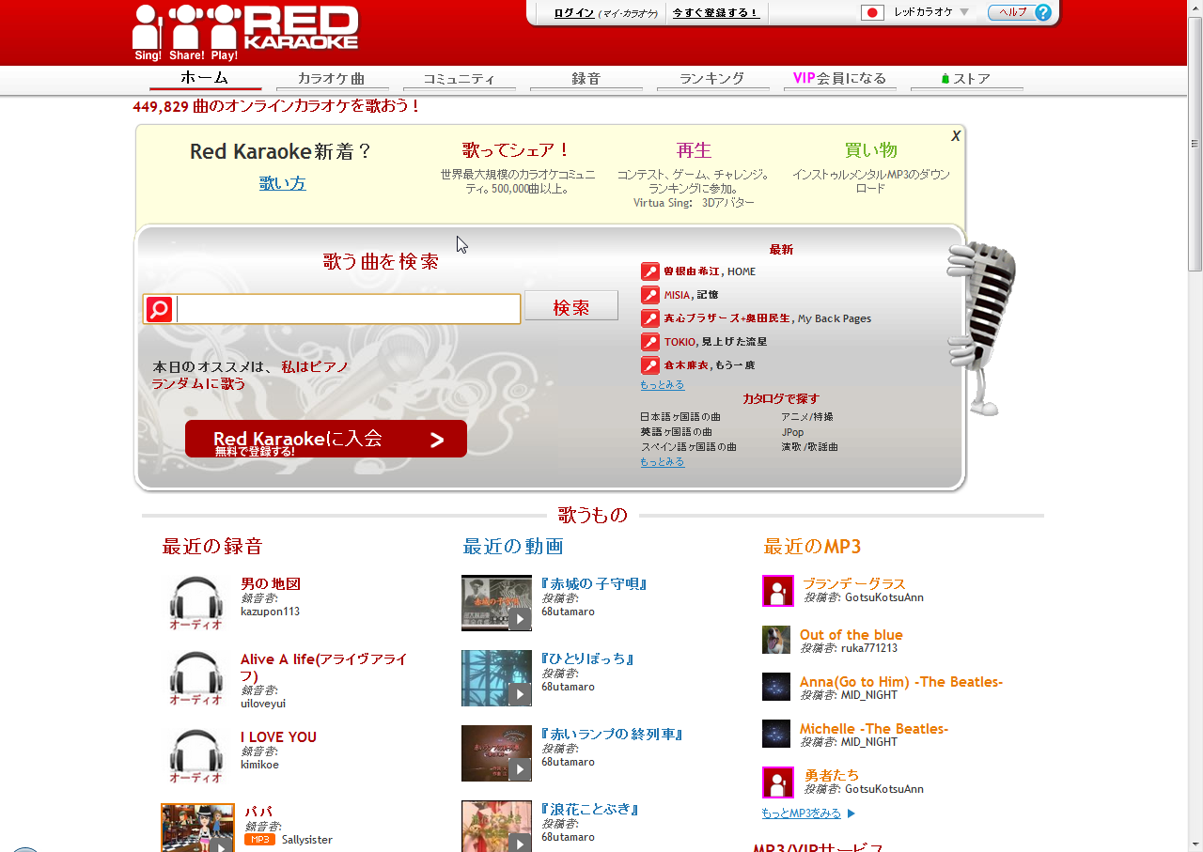

Slide 8
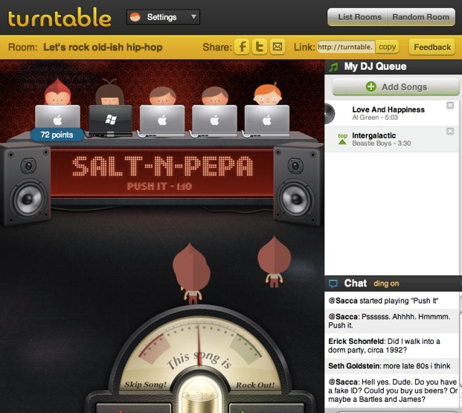
Turntable.fm
ログインすると、音楽の種類別にいろんな”部屋”があるから、どれかを選ぶ。新しい部屋を作ることもできる。そこが、DJの数がまだ定員の5人に達していなかったら、”Play music”をクリックして自分がDJになれる。自分のアバターが、ステージへ移る。かけたい曲をキューに入れる。サイトの持ち曲は十分に多いが、新たにアップロードすることもできる。曲は各DJ一曲ずつ順番にかけられる。その部屋にいたリスナーは、各曲に”すばらしい”または”だめね”を投票する。”すばらしい”を投票すると、その人のアバターの頭が揺れはじめ、その曲をかけたDJがポイントをもらえる。ポイントが増えると、ごほうび、特典として、そのDJのアバターが変わる。リスナーは曲をiTunesやSpotify、Last.fmなどに加えられる。Turntableのキューに加えてもいい。

Slide 9
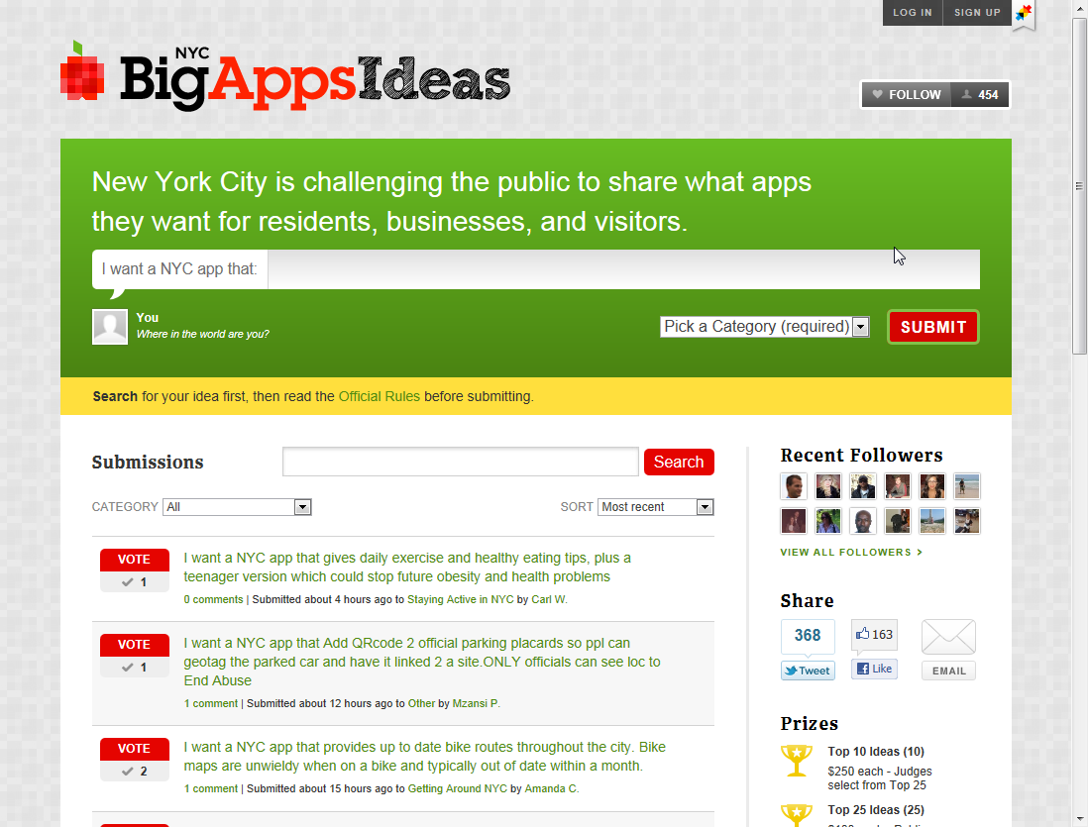
NY市にどんなアプリが必要かを投票で決定 BigAppsIdeas
誰でも解決してほしい問題を提案することができ、投票で順位を決める。このチャレンジはChallengePost上で実施され、トップ50のアイディアには現金100ドル、トップ10には250ドルの賞金が贈られる。
位置情報と好みに基づいて近くのアパートを探してくれるNYCアプリが欲しい。
道路の駐車規則や規制、清掃スケジュール等を教えてくれるNYCアプリが欲しい。
有名映画のセットの場所を教えてくれるNYCアプリが欲しい。

Slide 10
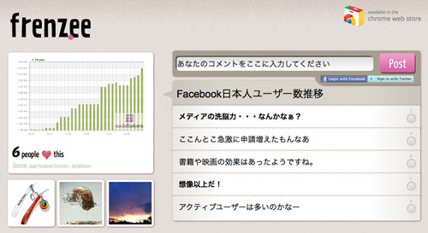
Ｗｅｂ上の画像にコメント Frenzee
frenzeeはウェブ上の画像そのものにユーザーがコメントを添えたり、メタデータ（商品情報などのタグ）を付け加えたりできる仕組みだ。ユーザー同士は画像にコメントを付けあうことで、コミュニケーションが生まれたり、あるいは人気の画像を知ることができたりする。コメントはfrenzeeのサイト上でも掲載できるし、TwitterやFacebookに投稿することもできる。また、逆にTwitterやFacebookからその画像に関連したコメントを拾ってきて、frenzeeサイト上に表示することも実現している。

Slide 11
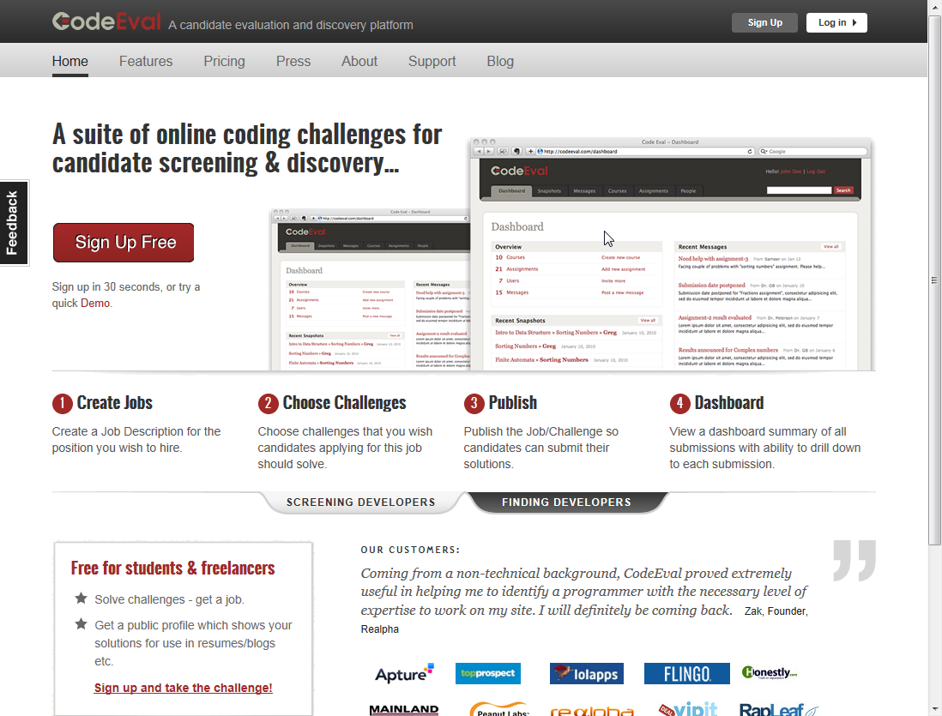
CodeEval
プログラマをコーディングチャレンジ（テスト）にてふるいにかけ、適材のみを選抜段階に送り込むためのプラットフォーム。CodeEvalでは採用者側が独自のプログラミングテスト問題を作成することもできる。また利用可能な言語の幅も広い（10種類のオープンソース言語をサポートしている）。
無料版では基本機能が提供されており、月額199ドルないし399ドルの有料版も用意されており、こちらではより高度な機能を利用することもできるようになっている

Slide 12
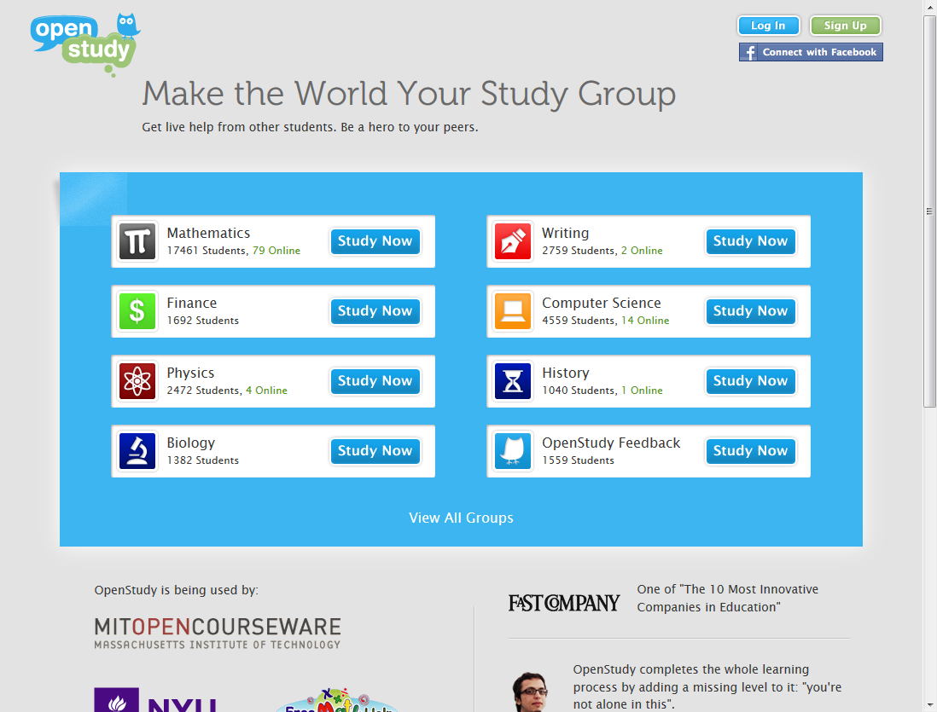
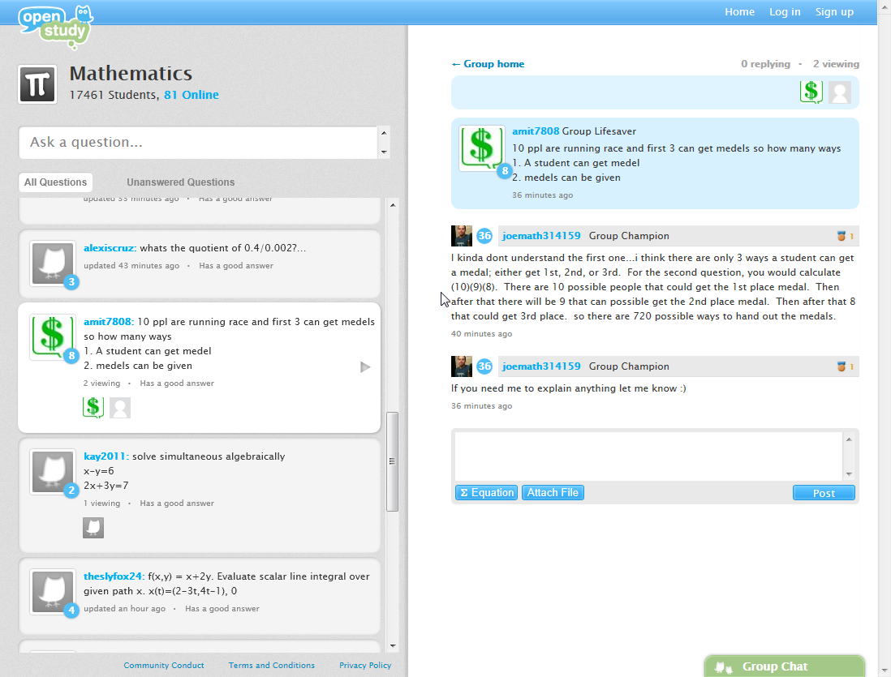
多人数同時参加型オンライン学習グループ OpenStudy
同じ科目、たとえば数学とか作文を履修している生徒たちが質問をすると、Facebook Connectを使って生徒同士で対話でき、プロフィールやグループチャットを通じて協力的な学習ができる。誰かの質問に早く答えたり、10以上の質問に答えたりすると、バッジやポイントをもらえる。またTwitterのように、生徒同士がお互いをフォローして協力的学習への参加性と貢献度を高めることもできる。界143か国の1500以上の学校からの、40000人の登録生徒がいる。数学のグループだけでも、毎月20000の質問がある。

Slide 13
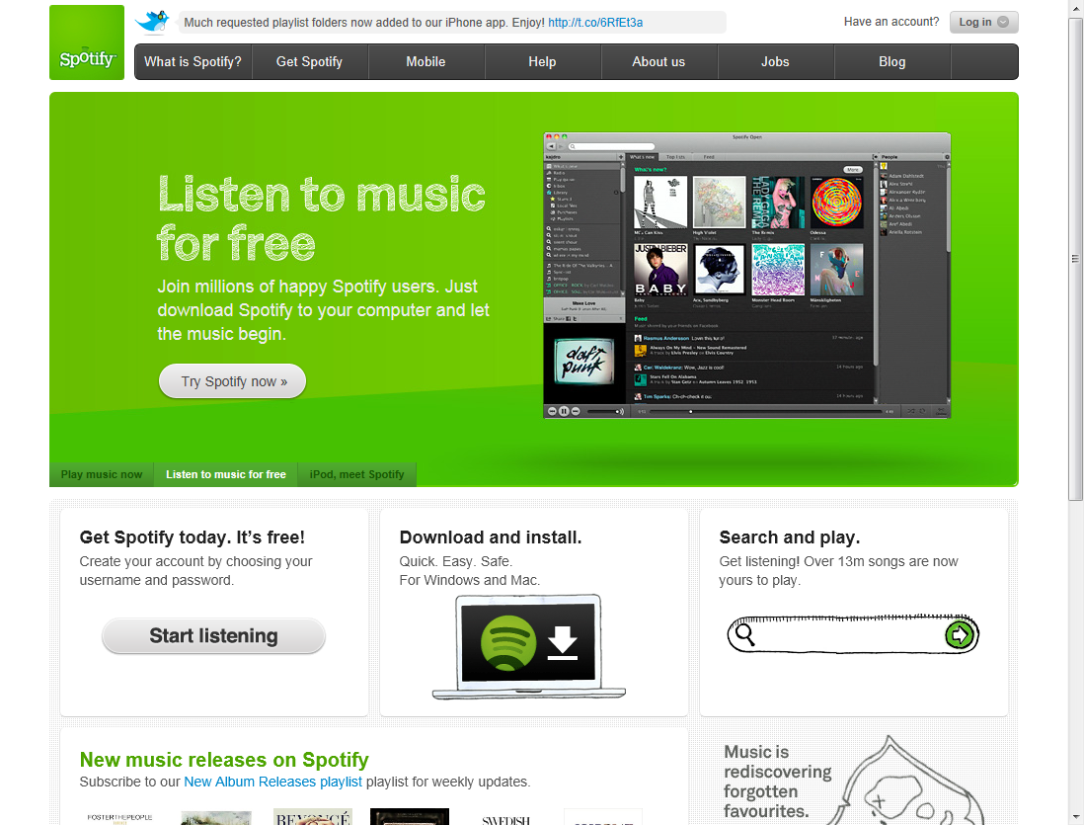
無料で商業音楽を楽しめる Ｓｐｏｔｉｆｙ
1300万曲の中から、どれでも何度でもPCや携帯から聴くことができる。合衆国では大手レーベルとの契約がまだだが、ヨーロッパではユーザ数1000万、そのうち100万が有料会員。

Slide 14
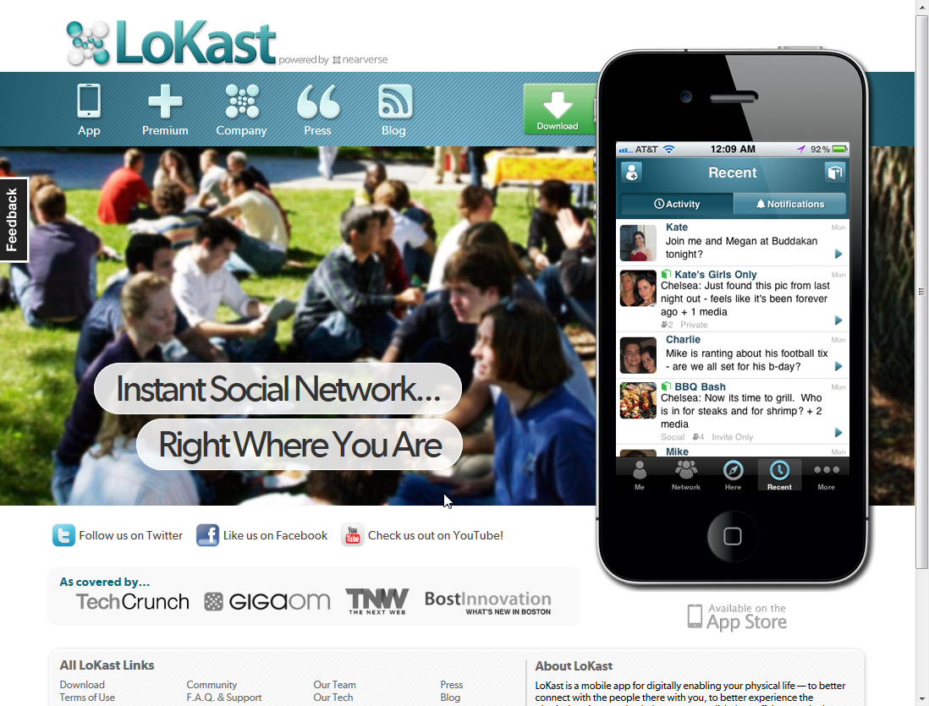
その場にいる人だけでいろいろ共有 LoKast
利用者はまず、LoKastを使って「スペース」（space：場所）を作成する。この「スペース」は同じ場所にいる人だけが見ることができる。そしてこの「スペース」がミニ・ソーシャルネットワークのようなものとなるのだ。この「スペース」の中でチャット、リンク情報、動画、写真、音楽などを共有することができる。

Slide 15
ＳＮＳとＳＥＯで人気コンテンツをつくる Inbound Writer
InboundWriterを使って記事の執筆を行えば、ターゲット読者が何に興味を持って、どういった情報を共有しているのかということをリアルタイムで把握することができる。得られた結果はレコメンドワードやフレーズとしてウェブ上のドキュメントエディタ上に表示される。これらのコメンデーションに従って記事を執筆することで、ターゲットとする読者に強く訴えかけるコンテンツを作成することができるわけだ。フィードバックを反映しつつ、コンテンツを編集していくと、最適化のレベルがスコアとして表示されるようにもなっている。

Slide 16
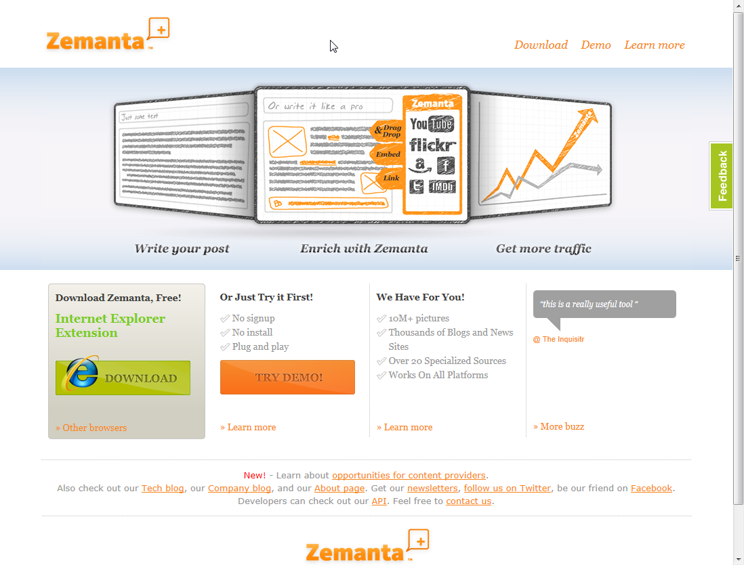
入力テキストにＷｅｂ関連情報を付加する Zemanta

Slide 17
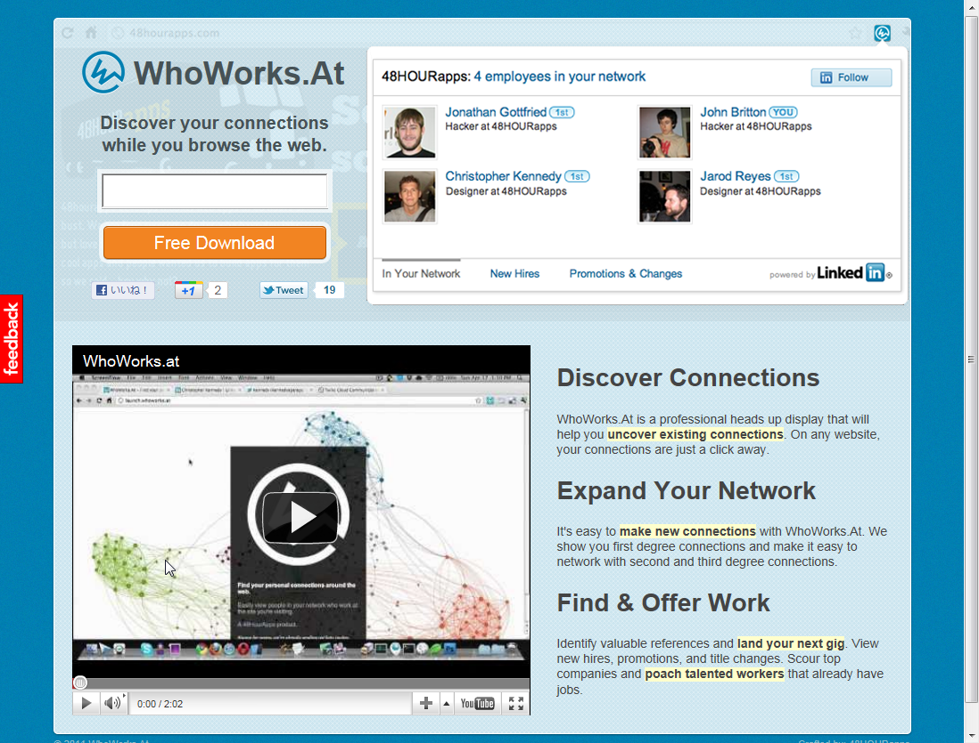
この会社で働く知り合いは誰を可視化Whoworks.At
Chromeブラウザの右上に表示されるWhoworks.atボタンをクリックするだけで良い。まず直接の知り合い、そして知り合いの知り合い、さらにその知り合いといった順で閲覧中の企業で働く知り合いの情報を集めることができる。また最近就職した人や昇進した人のみを表示する。
Ｌｉｎｋｅｄｉｎの企業所属情報を使っている。

Slide 18
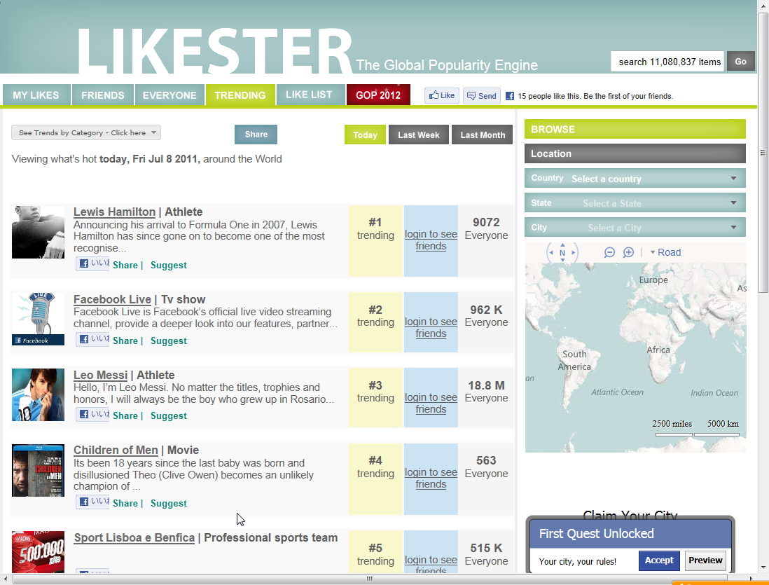
Likeのアグリゲータ Likester

Slide 19
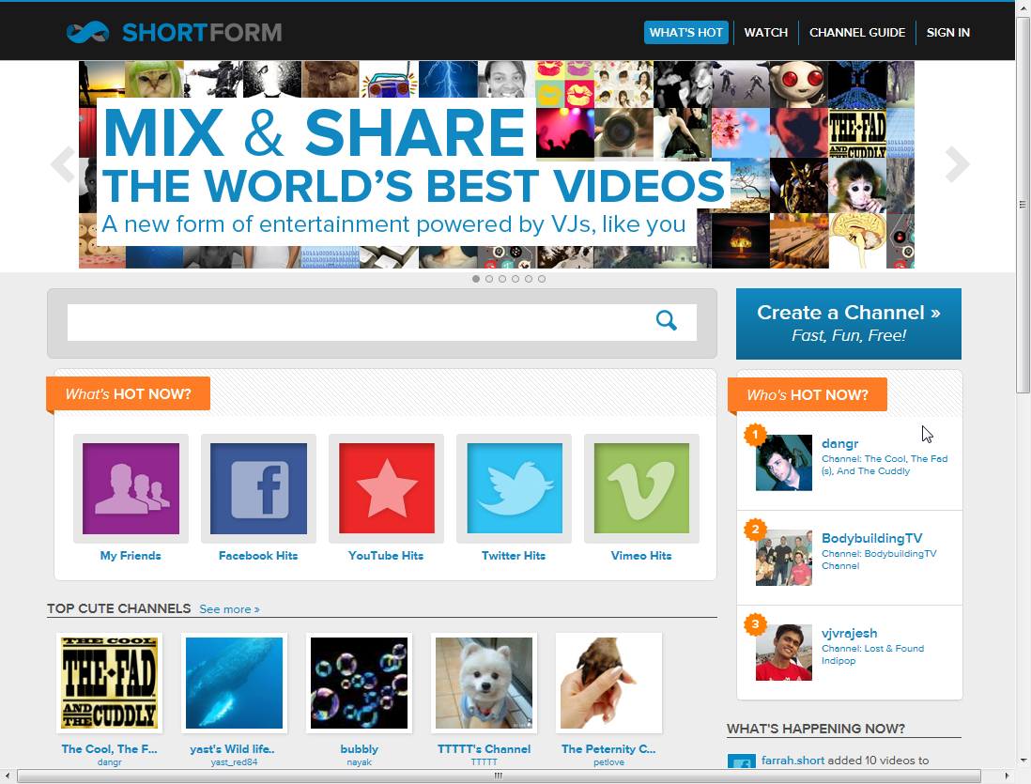
YouTube動画を編集して作品化 ＳｈｏｒｔＦｏｒｍ

Slide 20
ファッションコーディネートでビジネスもiQon

Slide 21
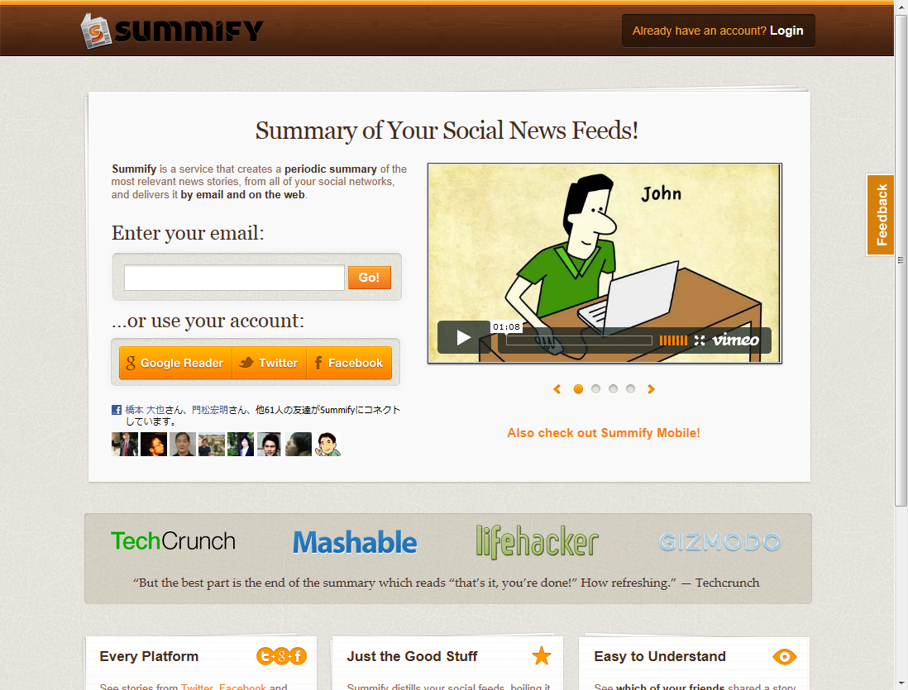
ソーシャルネットワークの ニュース要約をする Summify

Slide 22
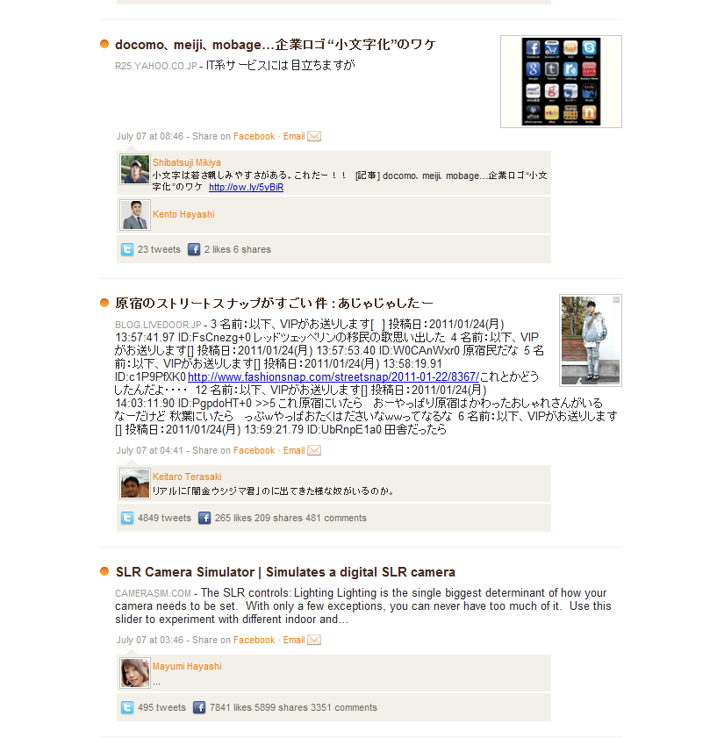

Slide 23
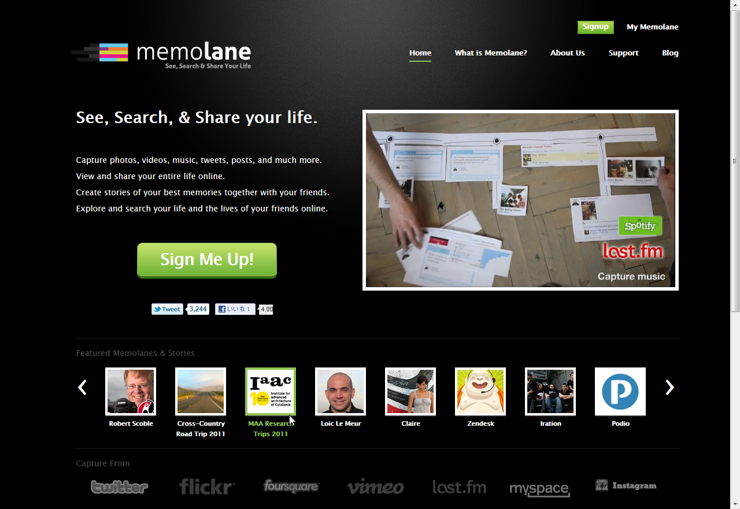
自分のソーシャル投稿を一覧する Ｍｅｍｏｌａｎｅ

Slide 25
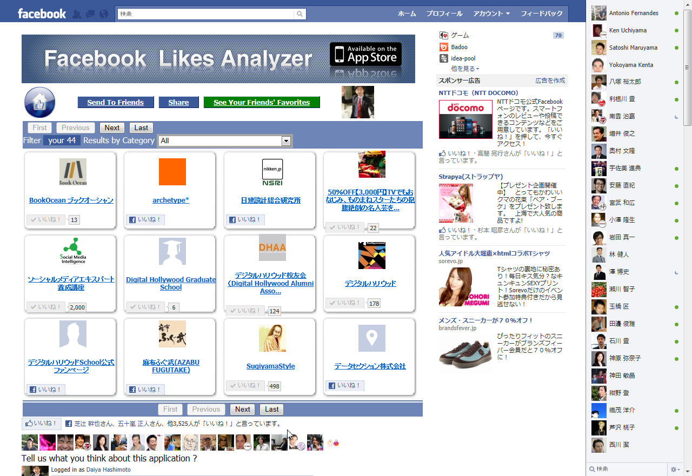
自分が押したいいねを分類 Facebook Likes Analyzer

Slide 26
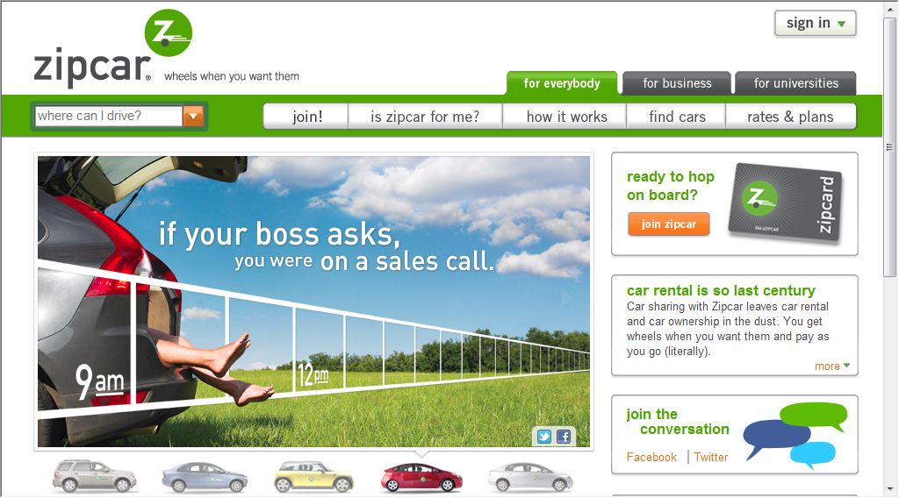
カーシェアリング

Slide 27
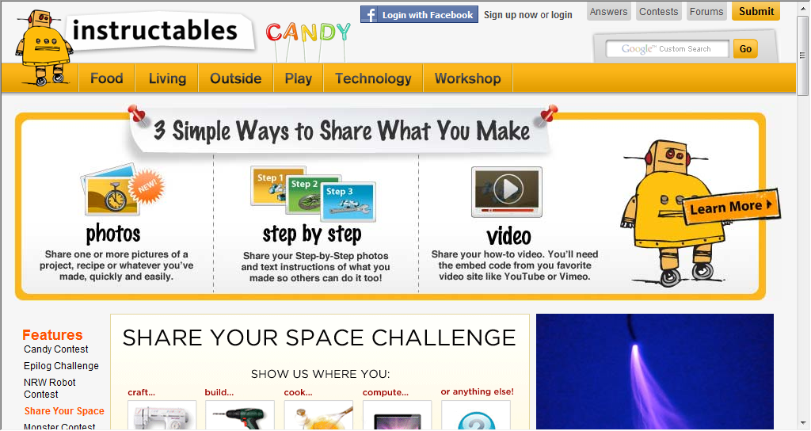
DIY道具のシェア

Slide 28
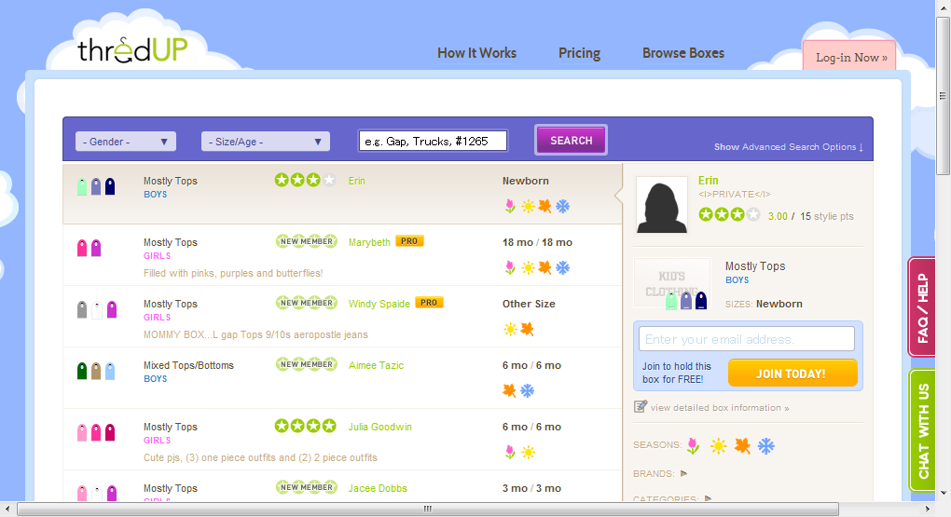
子供服のシェア

Slide 29
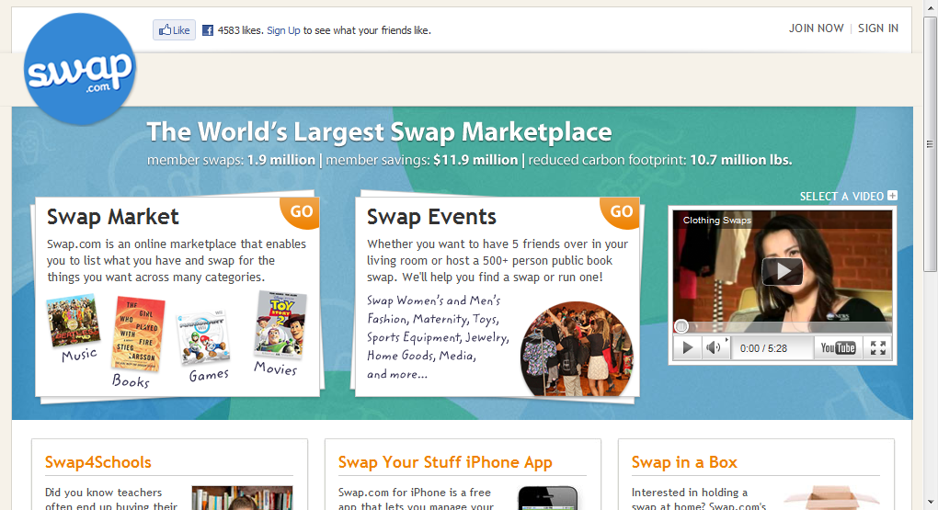
本、CD、ゲーム…のシェア

Slide 30
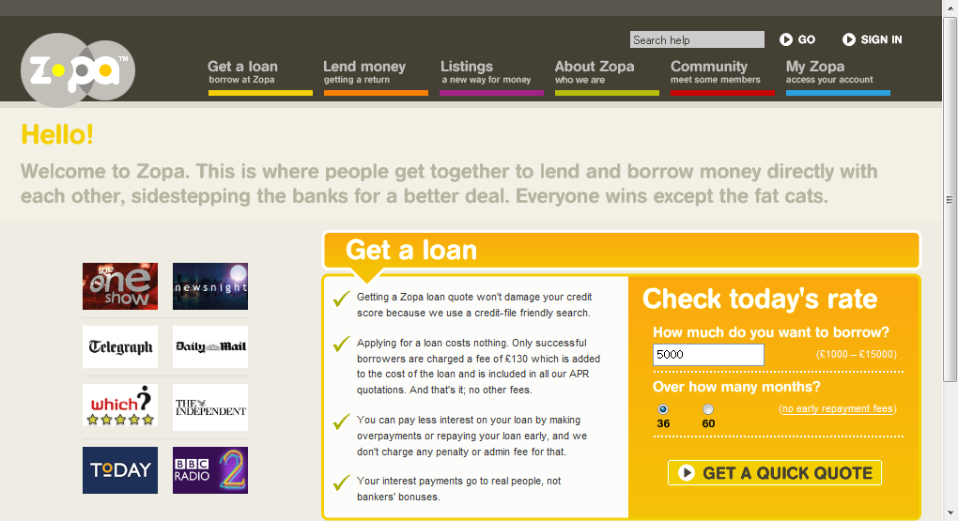
個人間融資

Slide 31
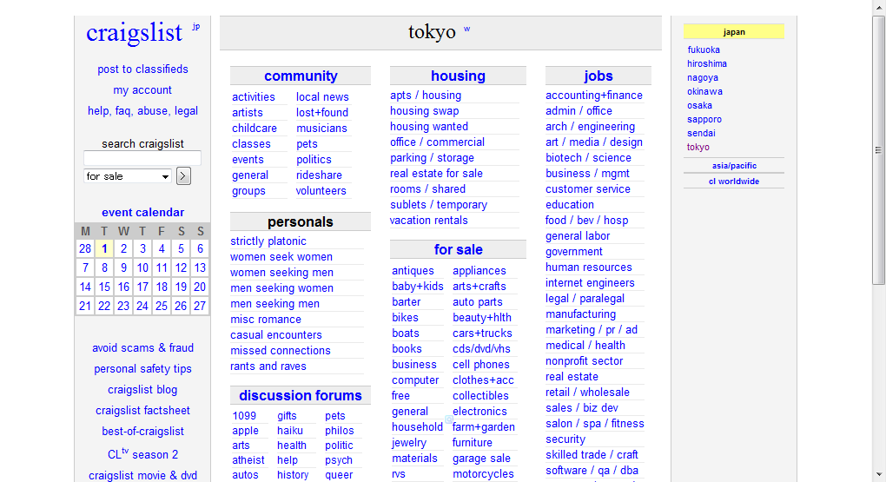
個人間の交換・売買

Slide 32
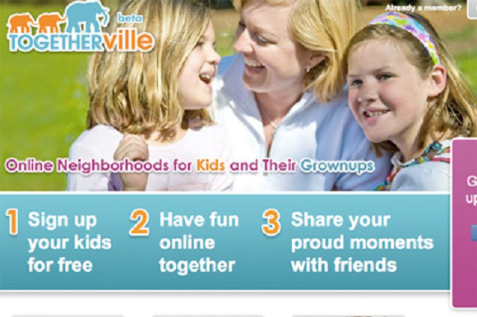
こどもと親のSNS Togetherville
安全性を担保するために、子どもが誰と友人関係になるかなどを管理することができるようになっている。子どもが友人になった相手についてはすべて親側で承認する仕組みとなっており、相手の親とはFacebook経由で繋がることができるようになっている。
Togethervilleは、子どもが独自のソーシャルネットワークを構築して友だちと連絡を取り合ったり、ゲームやビデオを楽しんだり、あるいは一緒に絵を書いて遊んだりすることができるようになっている。子どもの側に自由を与えつつ、両親による管理も容易に行えるようになっているのが特徴
10歳以下の子供向けソーシャルネットワークディズニーが2011年2月に買収。

Slide 33
ニアフィールド系

Slide 34
キュレーション系

Slide 35
オープンガバメント系

Slide 36
シェアメッシュ系

Slide 38
Pulse?/! 2014
多摩大学大学院
Webマーケティング・イノベーション
橋本大也

Slide 39
２０１４年は、
Pulse?/!
の年だった。

Slide 40
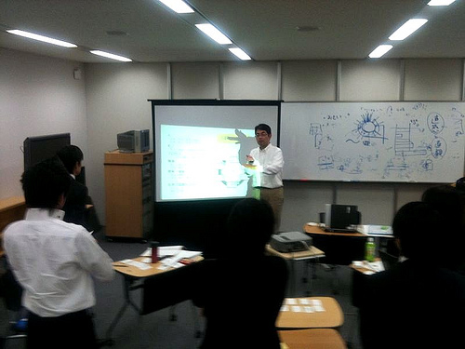
TGSの授業”Webマーケティング・イノベーション”の最終課題として、橋本教員と受講生が共同で考案した“Pulse?/!”コンセプトが、世界のコミュニケーションを一変させたのだ。
時代はEmotionalWebへと突入した。

Slide 41
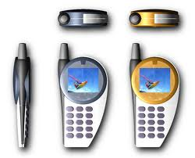
Pulse?/!のプロトタイプは、２０１２年にシャープの携帯電話"Galapagos3.0"に、産学連携プロジェクトとして実験搭載された。

Slide 42
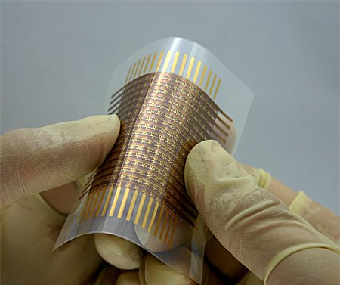
Pulse?/!のコア技術は薄い膜状の生体センサー（ＤＮＰ開発）だ。触っているユーザーの生体情報（血流、脈動、発汗、発熱）を読み取ることができる。

Slide 43
ユーザーがいま笑っているのか、怒っているのか、興奮しているのか、穏やかなのか、本気なのか、ウソなのかを８０％という精度で検知することができるのだ。

Slide 44
最初のヒットはPulseEmoticon（情字＝感情の絵文字と訳される）を使ったショートメッセージだった。ユーザーがメールを書いている間に、生体情報を読み取って、センテンスの最後に自動的にPulseEmoticonを付加したのだ。

Slide 45
PulseEmoticonを用いた文章表示例
“愛しているよ（P65%）”
“ドキドキしちゃう（P85%）”
“マジで怒っている（P99%）”
“この提案内容じゃ不安だよ（P75%）”
“お世話になっております（P2%）”
PulseEmoticonは認証付テキストに埋め込まれるので、改ざんすることができない。メールの相手と、本当の思いを伝え合うことができるのだ。

Slide 46
Pulseのサービスは当初は出会い系サービスで広く採用された後、普通の恋人たちの間でも広まった。
出会い系においてはサクラを排除できたし、恋人たちの間でも誠実なおつきあいが保証された。

Slide 47
Pulse?/!の膜状センサーは携帯電話の次に、マウスやタッチパッド、キーボード、タブレット型PC、テレビリモコンなどのデバイスに広く採用された。

Slide 48
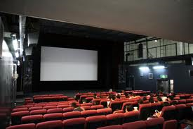
全米の映画館が早期に採用して映画の広告に使った。いまや”全米が泣いた”や”手に汗握る"、”腹がよじれる”は、つきなみな宣伝文句ではなくPulse認証付の本物の感動体験の証拠だった。

Slide 49
もちろん裏の世界ではアダルト産業がPulse?/!のデータを使って、極度にエキサイティングなポルノグラフィーを制作して、技術の普及を後押ししたといわれる。これはビデオ、パソコン、ウェブの普及と同じパターンだ。歴史は繰り返す。

Slide 50
Pulse?/!膜状センサーがマウスやタッチパネルに搭載されると、すぐさまFacebook社とGoogle社がPulse?/!との全面連携を発表した。

Slide 51
ＣＥＯのマーク・ザッカーバーグは、
「Facebookのイイネの精度を飛躍的に高めることができた（P100%）」
という認証付声明を発表した。
イイものは本当にイイのだ。

Slide 52
続いてGoogle社は、PagerankとPulse?/!Scoreを統合して、ユーザーが真に面白いと思ったページを検索上位に表示するP＆Pアルゴリズムを開発、２０１４年には全面的な検索エンジンでの採用を発表した。
その瞬間、小手先での順位操作に明け暮れてきたSEO業者は壊滅した。

Slide 53
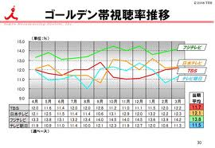
テレビもまた変わった。視聴率に代わる”感動率”が指標となったのだ。面白い番組、面白くない番組は議論の余地がなくなった。今日のテレビ番組表は、全面的に面白い番組（プロフィール別ではあるが）で埋め尽くされており、新たなテレビ黄金時代を迎えている。
”電・博”はもちろん窮地を迎えている。

Slide 54
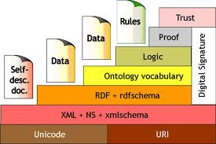
World Wide Webの発明者で、かつての次世代構想 SemanticWebの提唱者ティム・バーナーズ・リーは、情報の構造解析ではなく、感情の集約によってこそ、信頼できる情報（Trust）の抽出を実現できると認め、新しい構想を”EmotionalWeb”となづけた。

Slide 55
Pulse?/!のユーザー数は、２０１６年にはGoogleとFacebookの利用者数を超えると予測されている。
２０２０年には世界人口の３分の１が、何らかのデバイスを介して、Pulse?/!ネットワークに感情的に参加するという。

Slide 56
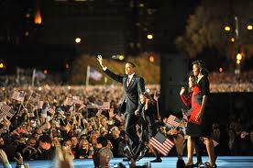
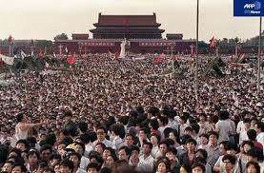
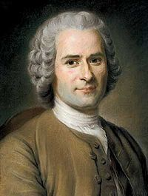
この革命の発端となったTGS Webイノベーションチームは、現在、Pulse?/!を大統領選挙に使って、”国民の総意”を計測するシミュレーションを、ホワイトハウスに提案している。
これが実現されれば、ルソーの言う”一般意思”が人類史上はじめて実現されることになる。民主主義が次の次元に進化するのだ。

Slide 57
理性と感情
どちらが私たちを幸せに導くだろうか
それはPulse?/!のネットワークが
もうすぐ答えをだす
人類の大実験はいま始まった。
End

